Slide 1
Rooting Watermarks in Latent Diffusion Models
논문 발표

Slide 2
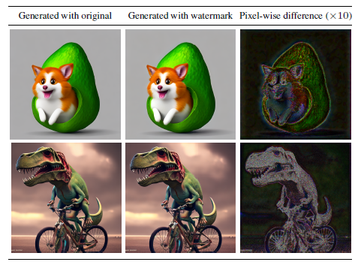
1. 논문 개요
AI로 생성한 이미지인지 아닌지 구별할 필요가 있음
이미지를 생성할 때 픽셀값에 변화를 줌으로써 이미지에 이진 서명(binary signature) 삽입 가능
이진 서명은 HiDDeN 이라는 모델에서 변형한 모델로 삽입

Slide 3
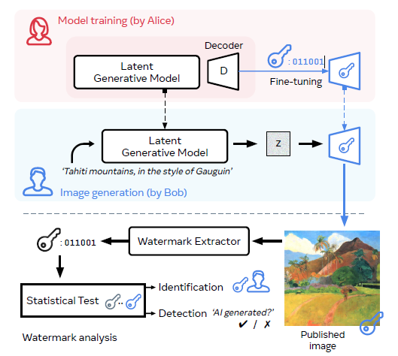
1. 논문 개요
Fine-tuning을 할때 이진 서명을 고정하고, 이 서명이 포함되도록 디코더를 Fine-tuning 함
그렇게 학습된 모델은 이미지를 생성할때 해당 이진 서명이 watermark로 삽입된 이미지를 생성

Slide 4
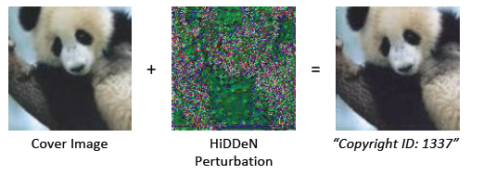
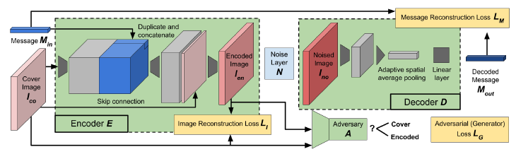
1. 논문 개요
HiDDeN: Hiding Data With Deep Networks
이미지에 메시지를 감추기 위한 모델
CNN 레이어 사용

Slide 5
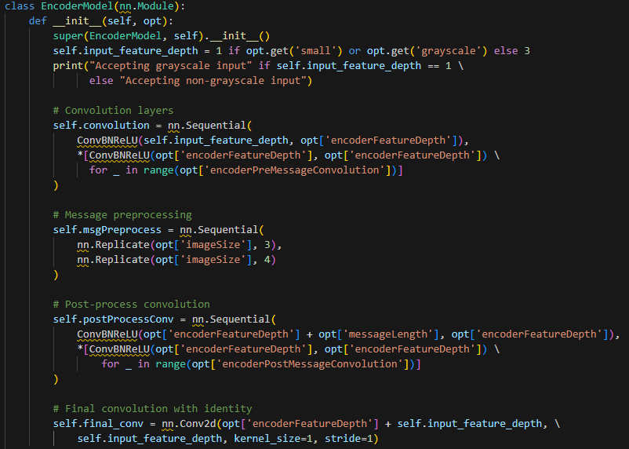
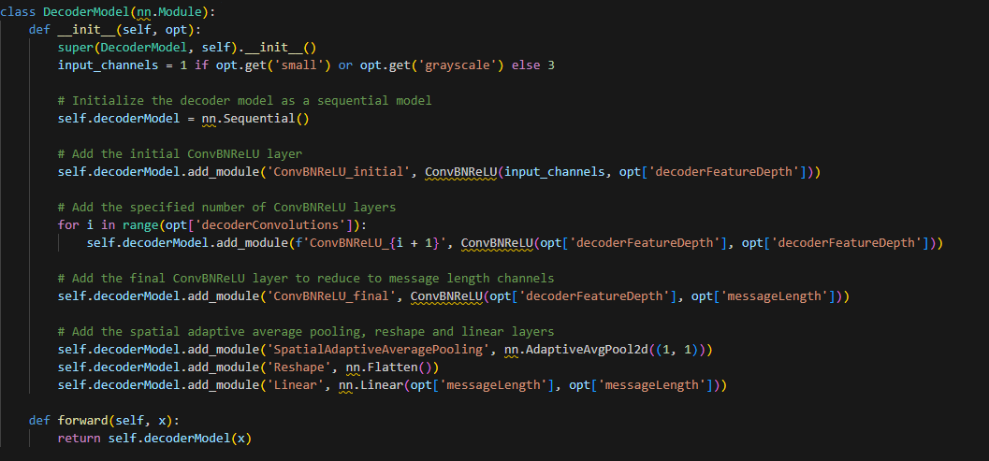
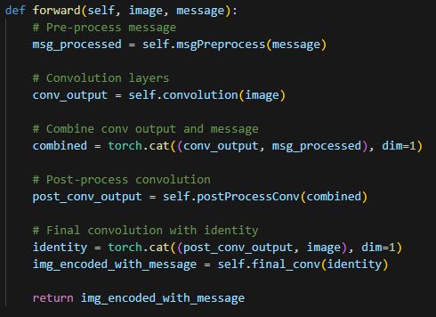
1. 논문 개요

Slide 6
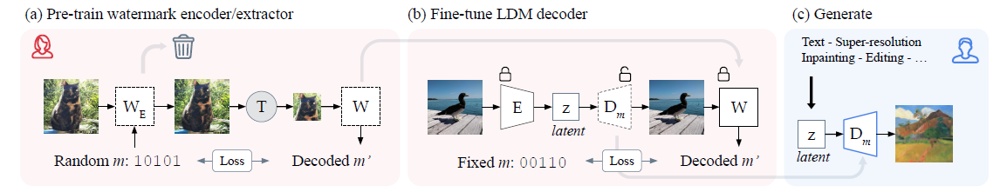
2. 모델
Pre-train
먼저 이미지에 랜덤한 이진 서명을 삽입하고, 그걸 다시 decoding 하는 모델을 훈련
단, 여기서 WE는 차후 Fine-tuning에 사용하지 않음

Slide 7
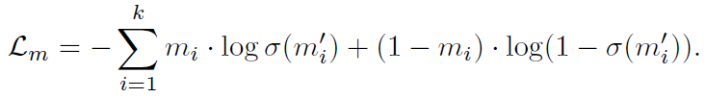

2. 모델
Pre-train
Lm​ : 메시지 손실
k : 메시지 비트의 수
i : 비트 인덱스
m : 원본 메시지
mi​ : 원본 메시지의 i 번째 비트
m′ : 변형된 이미지에서 추출된 메시지
mi′​ : 변형된 이미지에서 추출된 메시지의 i 번째 값

Slide 8
2. 모델
Fine-tuning
다른 Laten Diffusion Model을 그대로 사용
이미지에 고정시킨 이진 서명을 삽입하고, 그걸 다시 decoding 하는 모델을 훈련
학습하는건 Decoder만

Slide 9

2. 모델
Fine-tuning
Li​ : 이미지 loss
얼마나 원본 이미지와 비슷하게 복원하였는가
사용 가능한 loss
Watson-VGG(Default)
Watson-dft
Watson-fft
MSE
SSIM
L : 전체 loss
Lm​ : 메시지 loss
Li : 이미지 loss
λi​ : 이미지 loss 가중치
Lm​ : 메시지 loss
k : 메시지 비트의 수
i : 비트 인덱스
m : 원본 메시지
mi​ : 원본 메시지의 i 번째 비트
m′ : 변형된 이미지에서 추출된 메시지
mi′​ : 변형된 이미지에서 추출된 메시지의 i 번째 값

Slide 10
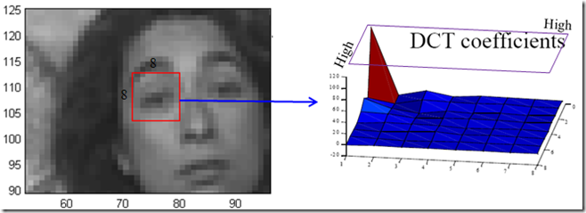

2. 모델
2-1. Discrete Cosine Transform(DCT)
사진을 압축하는 방법 중 하나로 JPEG에서 사용되는 방식
이미지를 공간 영역(Spatial Domain)에서 주파수 영역(Frequency Domain)으로 변환
8*8 픽셀의 블록으로 분할한 후, cos의 합으로 표현
f(x,y) : 이미지에서 (x,y) 위치의 픽셀 값
M, N : 변환을 적용할 블록의 크기(보통 8*8 or 16*16)
DCT(u,v) : (u,v) 위치의 DCT 계수
C(u), C(v) : 정규화 계수로, u와 v가 0일 때 sqrt(1/N) 의 값을 가지며, 그렇지 않으면 sqrt(2/N) 의 값을 가짐

Slide 11
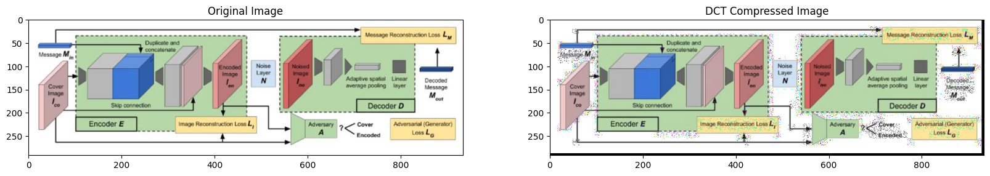
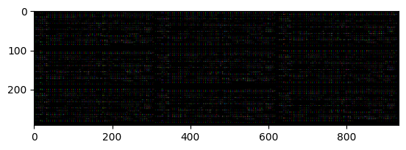
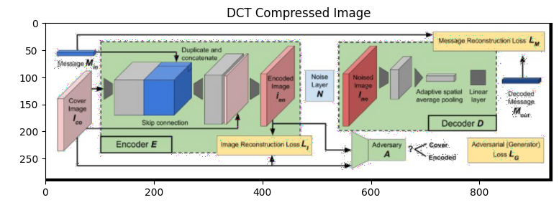
2. 모델
2-1. Discrete Cosine Transform(DCT)

Slide 12
2. 모델
2-2. Watson’s Perceptual Model
DCT 방법으로 이미지를 압축한 후, 압축된 이미지와 원본 이미지와의 손실을 인지적인 관점에서 계산하는 모델
luminance masking, contrast masking, 그리고 sensitivity를 고려하여 계산

Slide 13
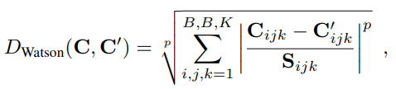


2. 모델
2-2. Watson’s Perceptual Model
C_ijk: 원본 이미지의 k번째 블록의 (i,j) DCT 계수
C’_ijk: DCT 변환을 적용한 이미지의 k번째 블록의 (i,j) DCT 계수
S_ijk: 이미지의 k번째 블록의 (i,j) DCT 계수의 민감도
T: sensity 테이블로, 이미지의 개별 DCT 성분에 대한 변화에 대한 인간의 민감도를 저장
T_L_ijk: luminance masking 임계값으로, 각 블록의 DCT 계수에 대한 인간의 민감도를 밝기에 따라 조정한 값
C_00k: 이는 k번째 블록의 평균 밝기
C¯_00: 모든 블록의 C_00k 값의 평균
α: 고정된 상수, 제안된 값은 0.649
r: 고정된 상수, 제안된 값은 0.7

Slide 14
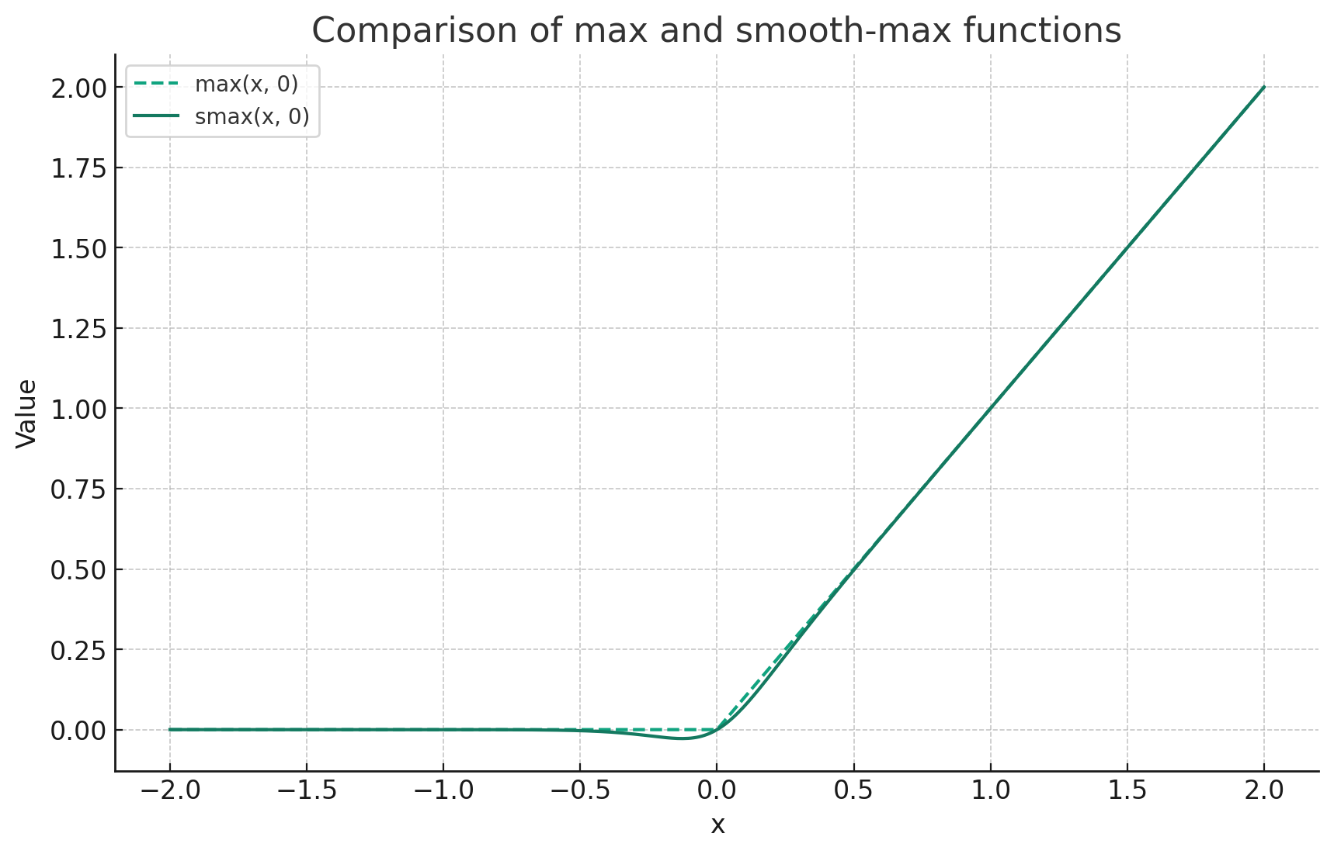
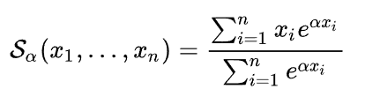

2. 모델
2-3. Modified Watson’s Perceptual Model
Watson’s Perceptual Model을
smooth-maximum function을
적용해 연속적이고 미분가능한
함수로 변경

Slide 15
2. 모델
2-3. Modified Watson’s Perceptual Model
Watson-DFT
DCT를 통해 이미지를 변환했던 과정을 DFT로 교체

Slide 16
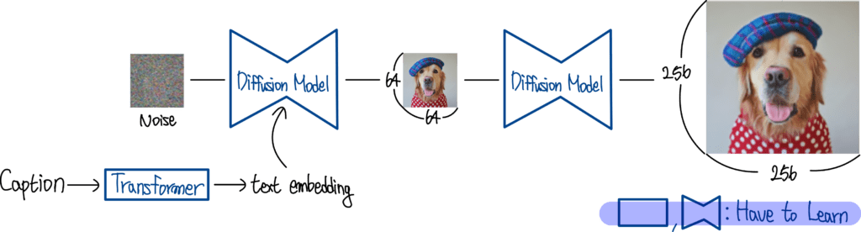
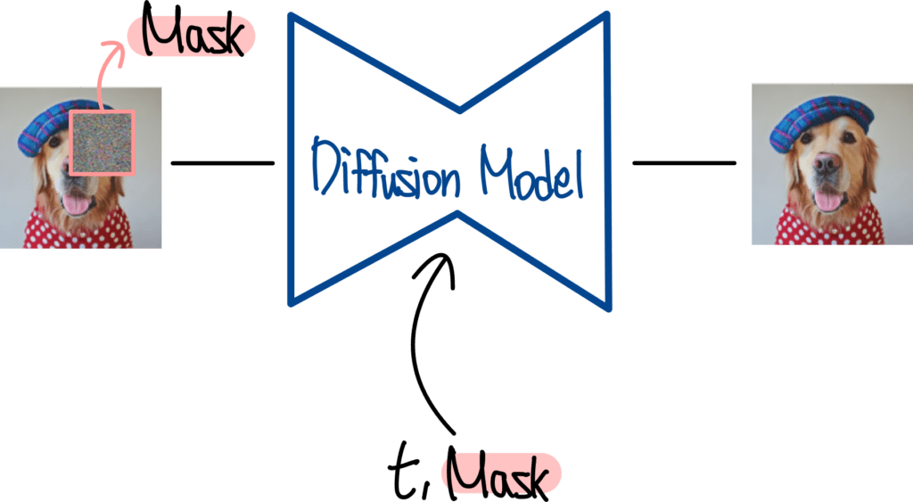
3. 평가
GLIDE
Text-image 모델로 256*256 이미지를 생성하는 모델
CLIP Guidance와 Classifier-free guidance를 비교

Slide 17
감사합니다

